Slide 1
Спортивная семья- путь к здоровью!
Подготовили:
Аппа С.Н.
Руденко Д.М.
Сунгатуллина Л.Н.
Воспитатели ГБДОУ д/с №71 Московского района

Slide 2
План проведения недели спорта в д/с
День недели | 1-ая половина дня | Прогулка | 2-ая половина дня | Работа с родителями
Понедельник | Беседа с детьми о спорте | П/и «Берегись-заморожу!» Постройка снежной крепости, метание снежков | Разучивание стихов о спорте | Индивидуальные консультации «Расскажите детям о зимних видах спорта»
Вторник | Показ слайдов на тему «Летние и зимние виды спорта» | П. и. «Хоккей», «Кто быстрее?», игры в снежки с детьми | Конструирование из различных видов строительного материала и геометрических фигур:(тема «Спортивный инвентарь) .Обыгрывание построек | Работа с родителями «Выучите с детьми стихотворение о спорте»
Среда | Беседа с детьми об Олимпиаде в Сочи-2014. Знакомство с олимпийскими кольцами, талисманами, видами спорта и спортсменами | Катание на санках и лыжах. Соревнования «Чья команда быстрее» | Конкурс чтецов. Тема: «Стихи о спорте» | Консультация для родителей «Прививаем любовь к спорту с малых лет» (принести фотографии детей во время тренировок)
Четверг | Беседа о ЗОЖ и его составляющих (правильное питание, режим дня, спорт) | П. и. «Два Мороза», «Охотники и зайцы», катание с горки | Рисование на тему «Мой любимый вид спорта», «Правильное питание» | Работа с родителями «Готовим витаминный салат»
Пятница | Рассказы детей «Почему я люблю этот вид спорта», «Полезно-неполезно» с демонстрацией своего рисунка | Прогулка-развлечение «Зимние забавы» с участием родителей | Обсуждение выставки детских фотографий «Мама, папа, я – спортивная семья!» | Индивидуальные консультации «Расскажите детям о победителях Олимпиады в Сочи -2014»

Slide 3
Серия занятий по теме «Виды спорта».
спорт
Летние виды спорта
Параолимпийские В.С.
Олимпийские В.С.
Зимние виды спорта
Параолимпийские В.С.
Олимпийские В.С.

Slide 4
Загадки о спорте и спортивных играх
Болеть мне некогда, друзья,
В футбол, хоккей играю я.
И очень я собою горд,
Что дарит мне здоровье…
Мы не только летом рады
Встретиться с олимпиадой.
Можем видеть лишь зимой
Слалом, биатлон, бобслей,
На площадке ледяной -
Увлекательный...
На квадратиках доски
Короли свели полки.
Нет для боя у полков
Ни патронов, ни штыков.
Я спешу на тренировку,
В кимоно сражаюсь ловко.
Чёрный пояс нужен мне,
Ведь люблю я …

Slide 5
Стихи о спорте
Фигурное катанье на коньках Похоже на витание в облаках. Похоже на стремительный полёт, Как будто всюду небо, а не лёд. И трудно после этого ногам К своим же приучаться сапогам.
Народ идет на стадионы, Где для души раздолье есть! В футбол играют миллионы, А звезд по пальцам перечесть! Когда ж звезду одолевает Нелегкий груз прошедших лет, Она сойдет, но согревает Друзей футбола ее свет!
С клюшками друг против друга стоят В красном и синем команды ребят. В шлемах, как рыцари, но не робей, Бой здесь учебный – играют в хоккей! Здесь силовые приемы бывают – С ног игроков очень часто сбивают. Кто на коньках и ловчей, и быстрей – Тот побеждает, играя в хоккей.

Slide 6
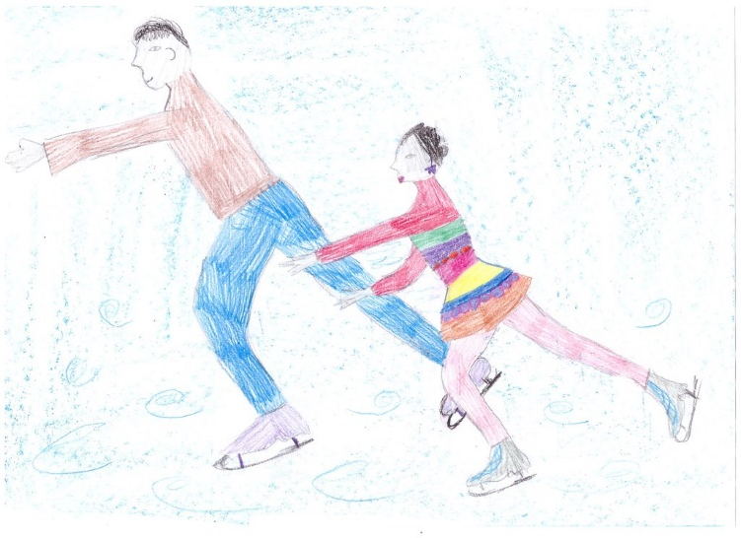
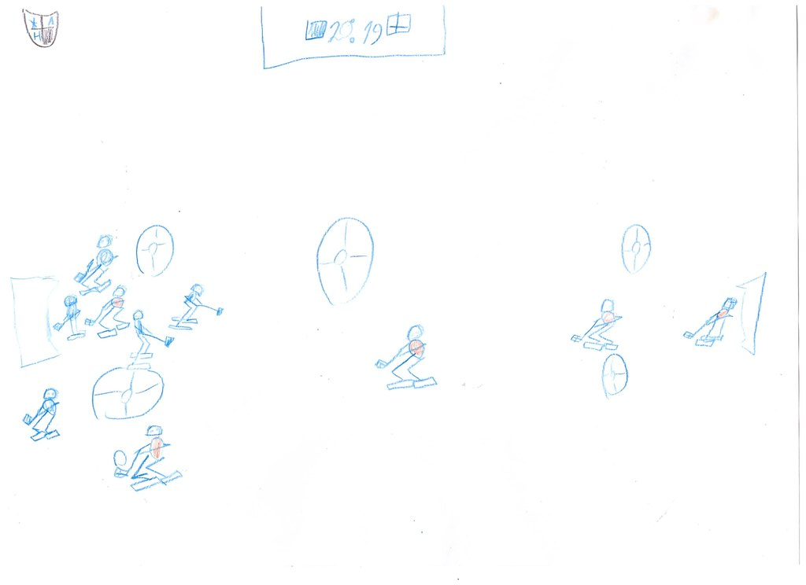
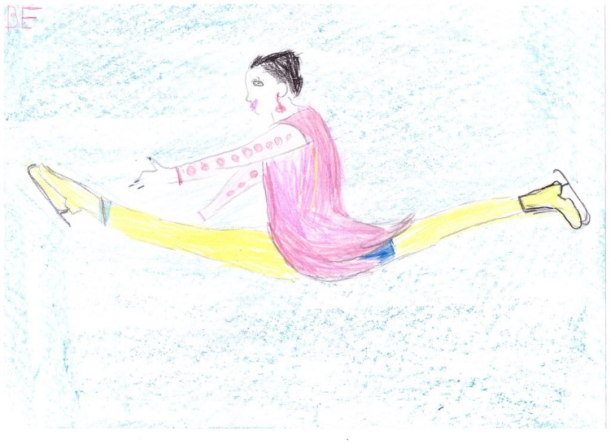
Рисунки детей

Slide 7
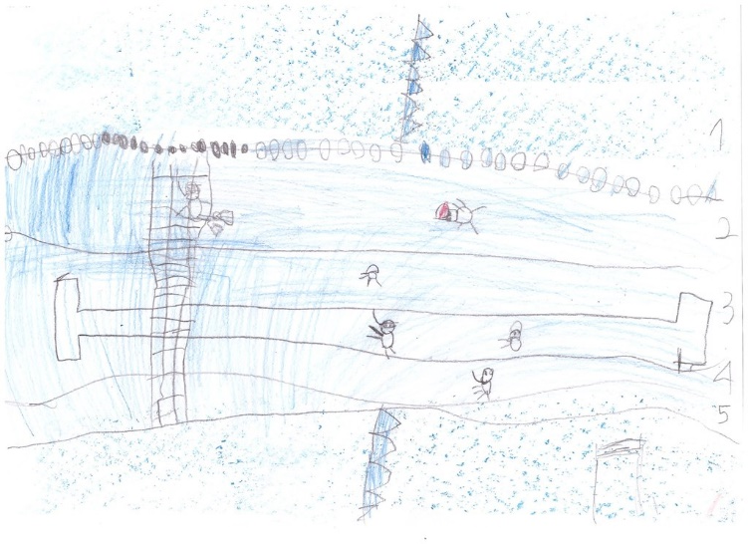
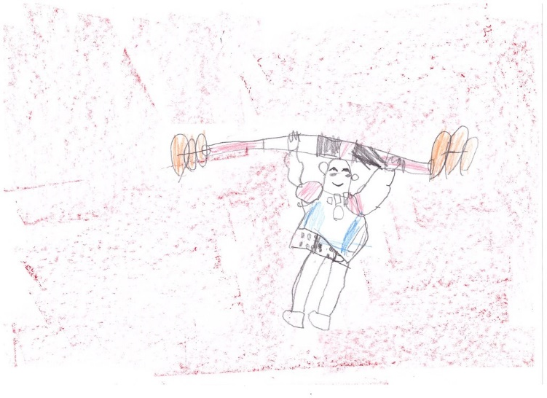
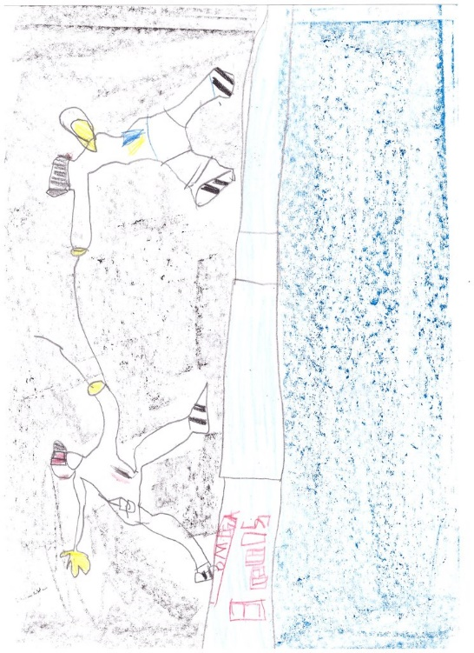
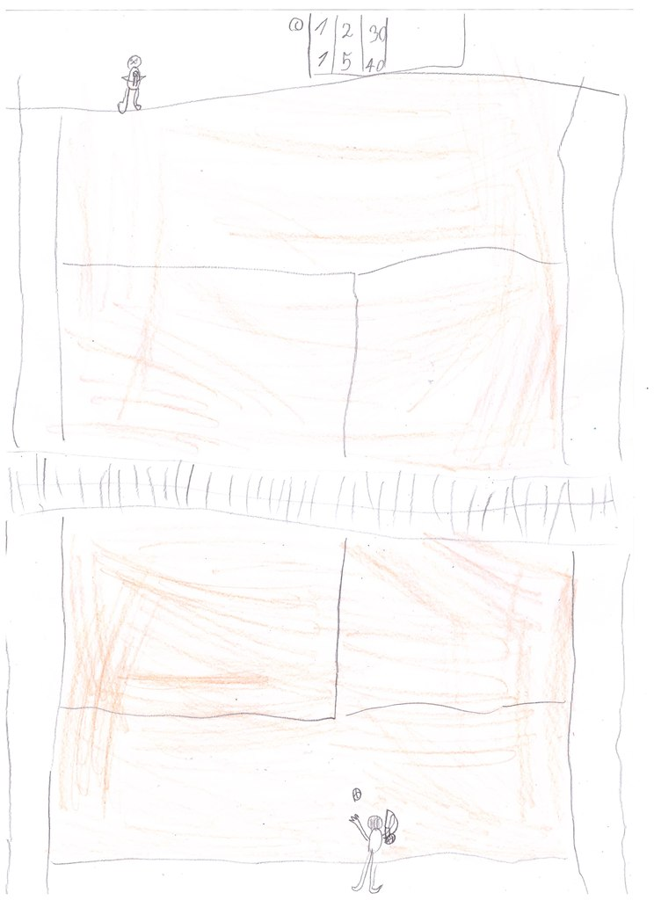
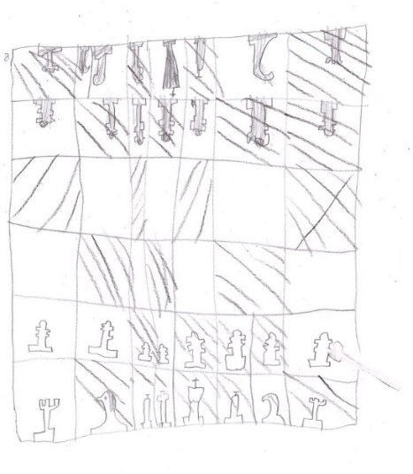
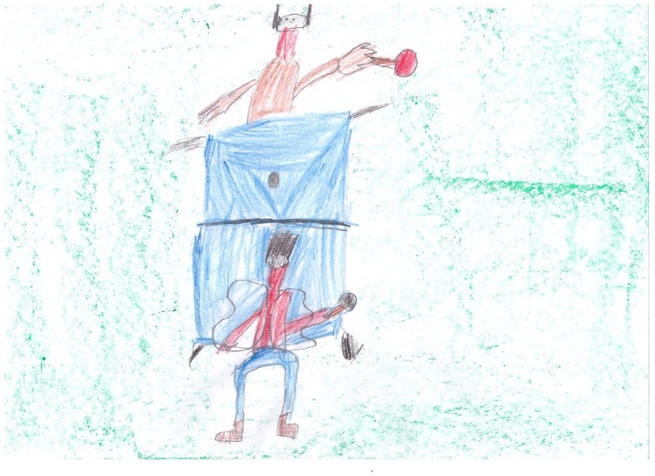
Рисунки детей

Slide 8
Иллюстрации к беседе о правильном питании

Slide 9
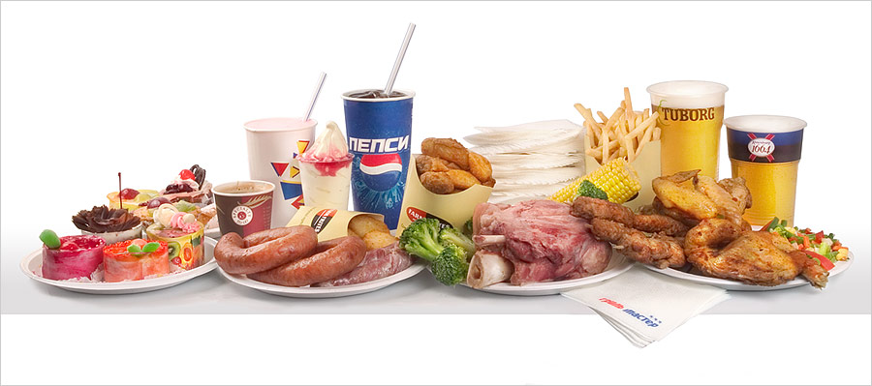
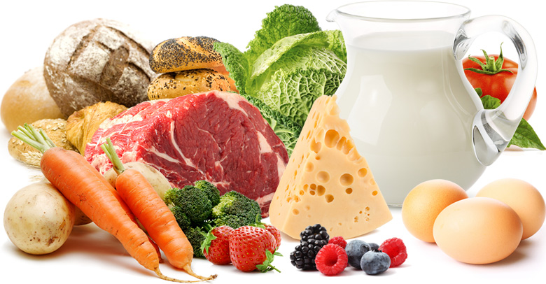
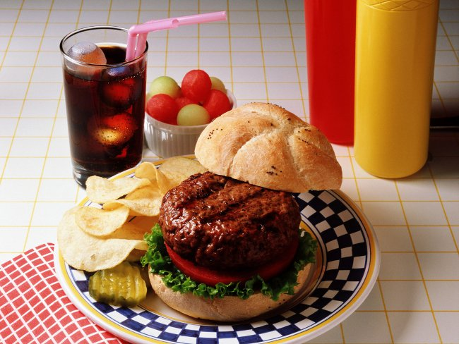
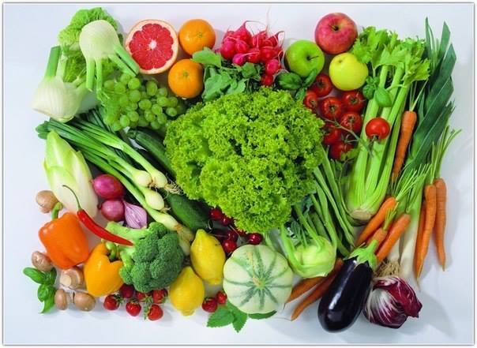

Slide 10
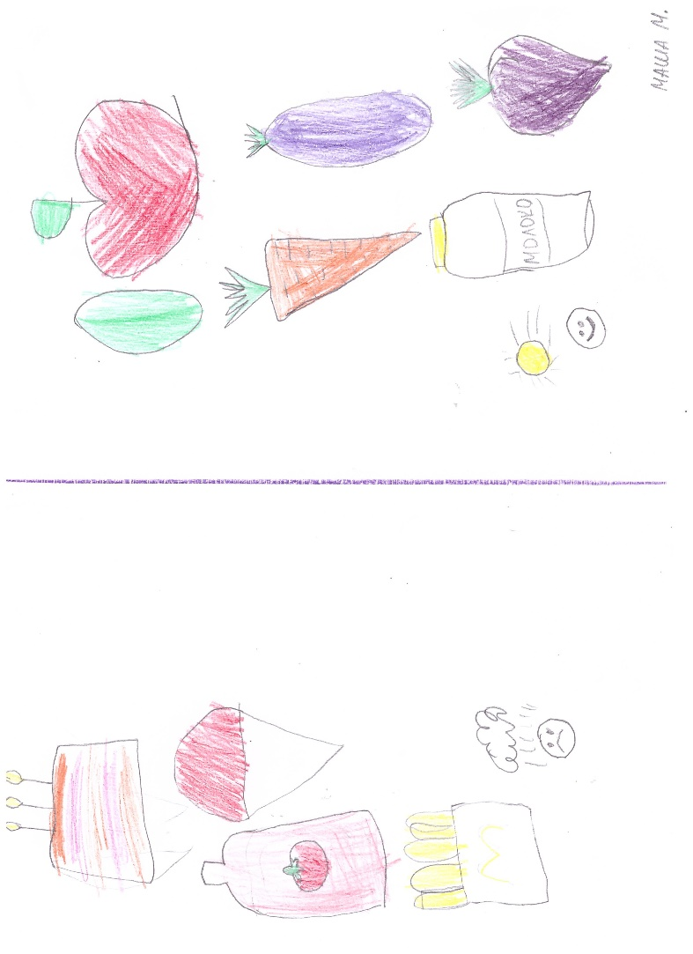
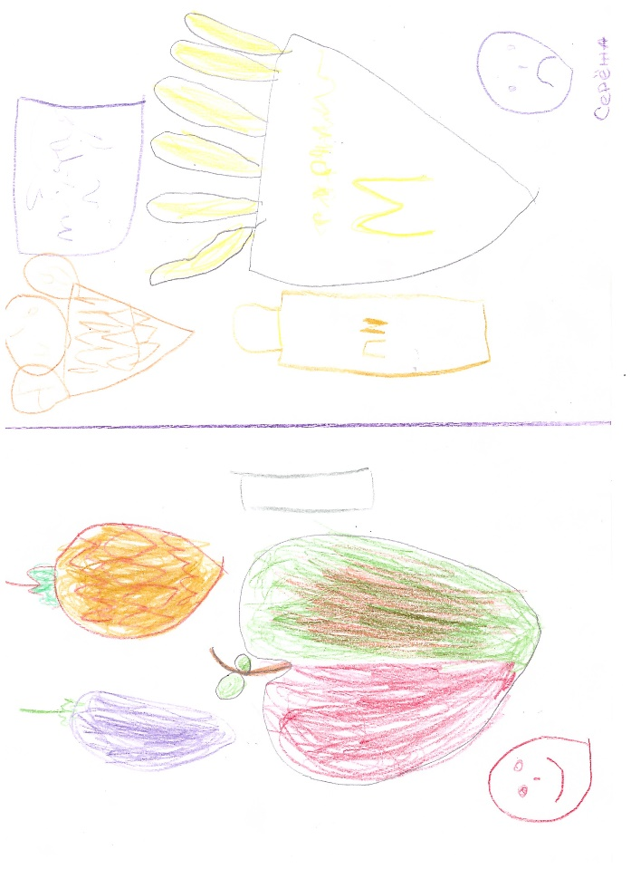
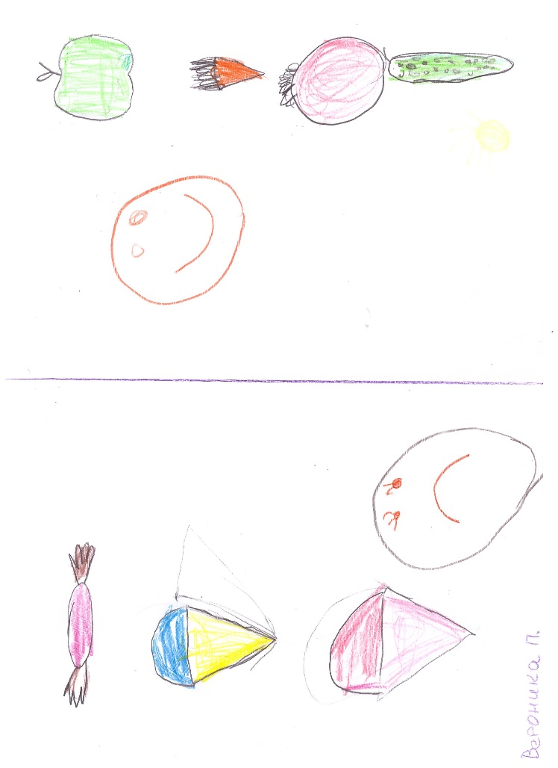
Рисунки детей

Slide 11
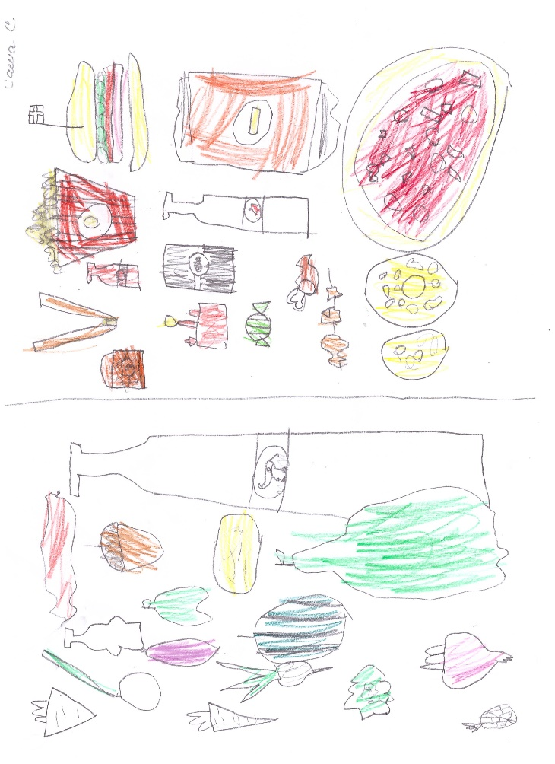
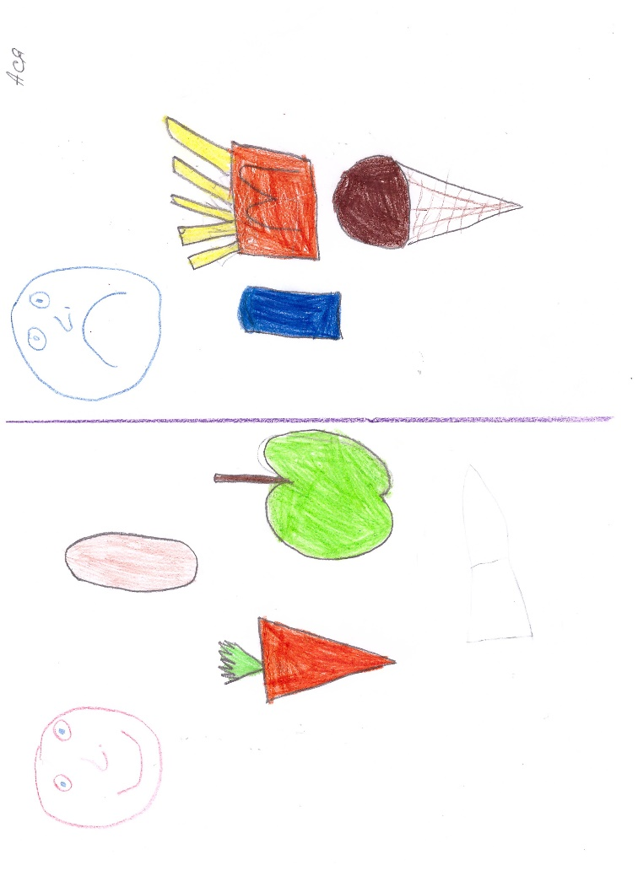
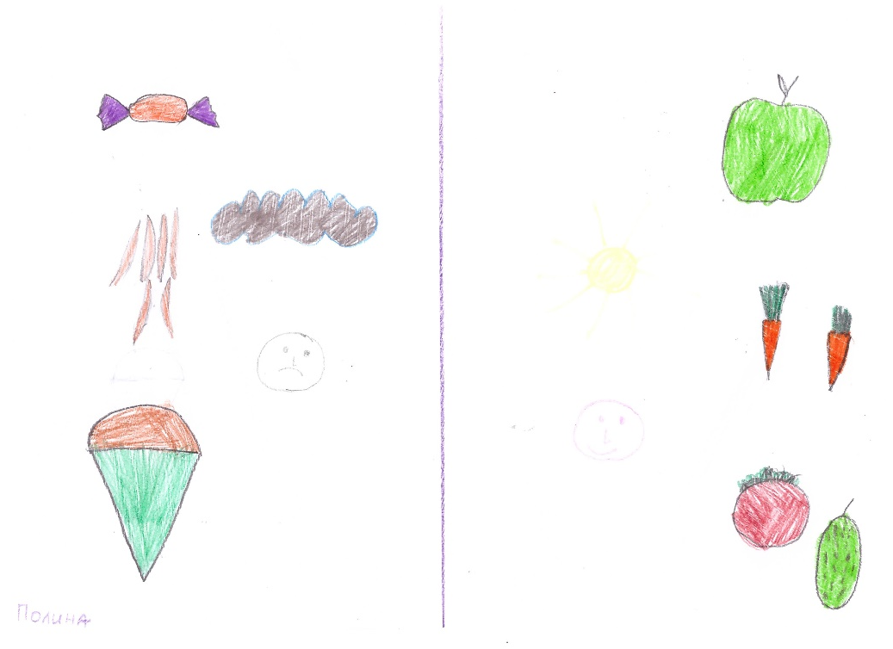
Рисунки детей

